Slide 1
第6章 羅吉斯迴歸

Slide 2
範例6-1 Sigmoid 函數繪圖
程式碼
import pandas as pd
import numpy as np
import matplotlib.pyplot as plt
import seaborn as sns
%matplotlib inline
plt.rcParams['font.sans-serif'] = ['DFKai-sb']
plt.rcParams['axes.unicode_minus'] = False
%config InlineBackend.figure_format = 'retina'
import warnings
warnings.filterwarnings('ignore')
x = np.linspace(-10,10,1000)

Slide 3
承接上一頁
#sigmoid function
y = 1/(1+np.exp(-x))
plt.plot(x,y)
plt.axhline(0.5, c='k', ls='--')
plt.axvline(0, c='k', ls='--')
plt.annotate('切割點(0, 0.5)', xy=(0,0.5), fontsize=14,
xytext=(20,10), textcoords='offset points',
arrowprops=dict(arrowstyle='->',
connectionstyle="arc3,rad=.2"))
plt.ylim(0,1);

Slide 4
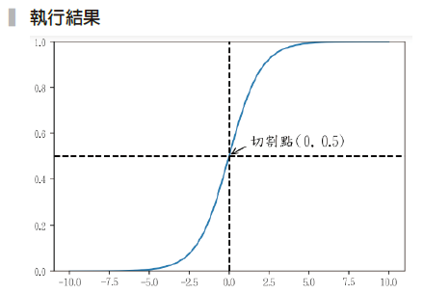

Slide 5
範例6-2 載入本章資料
程式碼
from sklearn.datasets import load_iris
iris = load_iris()

Slide 6

範例6-3 了解資料中有哪些索引鍵
程式碼
iris.keys()

Slide 7
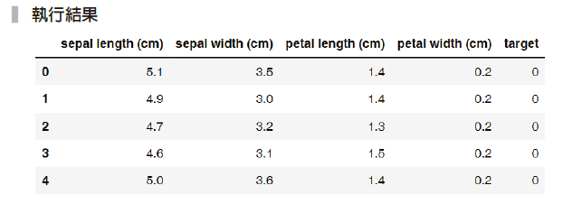
範例6-5 將資料整合到DataFrame裡
程式碼
df = pd.DataFrame(iris['data'], columns=iris['feature_names'])
df['target'] = iris['target']
df.head()

Slide 8
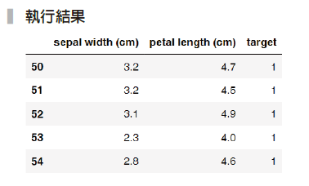
範例6-6 僅使用sepal width (cm)、petal length (cm)兩個欄位
程式碼
df = df[['sepal width (cm)', 'petal length (cm)','target']]
df = df.iloc[50:]
df.head()

Slide 9
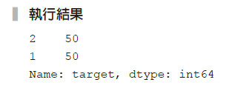
範例6-7 了解目標值的分布
程式碼
df['target'].value_counts()

Slide 10

範例6-8 了解範例6-7中，1和2所表示的類別
程式碼
iris['target_names']

Slide 11
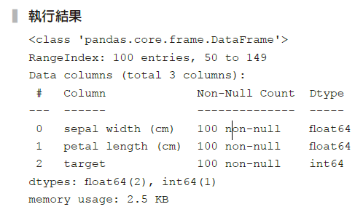
範例6-9 檢視資料是否有遺漏值
程式碼
df.info()

Slide 12
範例6-10 用seaborn的pairplot檢視變數關係
程式碼
sns.pairplot(df,hue='target',
vars=['sepal width (cm)', 'petal length (cm)'], size=2);

Slide 13
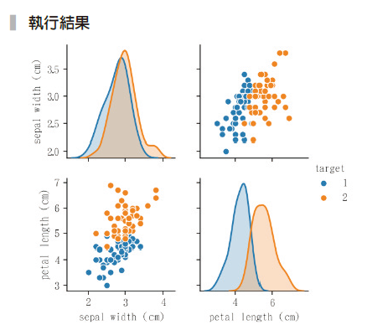

Slide 14
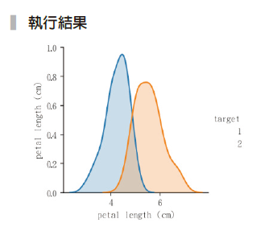
範例6-11 花瓣長petal length的判斷邊界
程式碼
ax = sns.pairplot(df,hue='target',
vars=['petal length (cm)'], size=3)

Slide 15
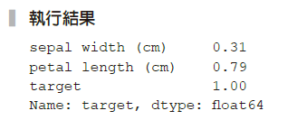
範例6-12 檢視變數間的相關係數
程式碼
df.corr().round(2)['target']

Slide 16
範例6-14 取出鳶尾花資料的X和y
程式碼
X_cols = ['sepal width (cm)', 'petal length (cm)']
y_col = 'target'
X = df[X_cols]
y = df[y_col]

Slide 17
範例6-15 將資料切割成訓練集和測試集
程式碼
from sklearn.model_selection import train_test_split
X_train, X_test, y_train, y_test = train_test_split(X, y, test_size=0.33, random_state=42)

Slide 18
範例6-17 取出鳶尾花資料的X和y
程式碼
from sklearn.linear_model import LogisticRegression
model = LogisticRegression(solver='liblinear')

Slide 19
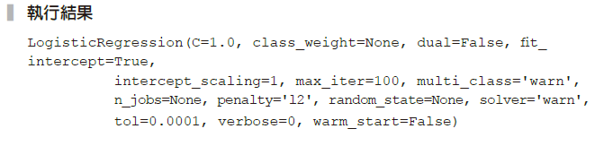
範例6-18 訓練模型
程式碼
model.fit(X_train, y_train)

Slide 20

範例6-19 取得學習參數
程式碼
model.coef_

Slide 21

範例6-20 印出「測試集」預測的前五筆
程式碼
y_pred = model.predict(X_test)
y_pred[:5]

Slide 22
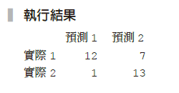
範例6-22 混亂矩陣── confusion_matrix
程式碼
from sklearn.metrics import confusion_matrix, accuracy_score,
classification_report
cm = confusion_matrix(y_test, y_pred)
print(pd.DataFrame(cm, index=['實際1', '實際2'],
columns=['預測1', '預測2']))
print()
print('整體正確率:', accuracy_score(y_test, y_pred).round(2))
#另一個快速得到正確率的方法
print('另一個得到正確率的方法', model.score(X_test, y_test).round(2))

Slide 23
範例6-23 用標準化的資料重新檢視正確率
程式碼
from sklearn.preprocessing import StandardScaler
from sklearn.pipeline import make_pipeline
model_pl = make_pipeline(StandardScaler(),
LogisticRegression(solver='liblinear'))
model_pl.fit(X_train, y_train)
y_pred = model_pl.predict(X_test)
cm = confusion_matrix(y_test, y_pred)
print(pd.DataFrame(cm, index=['實際1', '實際2'],
columns=['預測1', '預測2']))
print()
print('整體正確率:',accuracy_score(y_test, y_pred).round(2))

Slide 24
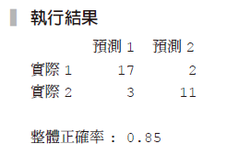

Slide 25
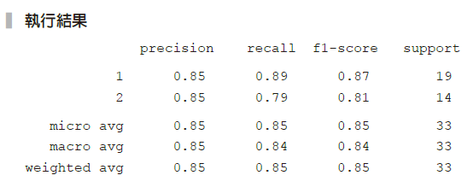
範例6-24綜合報告說明── classification_report
程式碼
print(classification_report(y_test, y_pred))

Slide 26
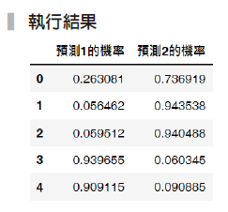
範例6-25 輸出訓練資料的前五筆預測機率
程式碼
y_test_proba = model_pl.predict_proba(X_test.iloc[:5])
pd.DataFrame(y_test_proba, columns=['預測1的機率', '預測2的機率'])

Slide 27

範例6-26 改變機率門檻至0.8
程式碼
y_pred_proba = model_pl.predict_proba(X_test)[:,1]
y_pred_8 = np.where(y_pred_proba>=0.8, 2, 1)
y_pred_8[:5]

Slide 28
範例6-27 將範例6-26的預測結果用正確率、混亂矩陣和綜合報告輸出
程式碼
print('正確率：', accuracy_score(y_test, y_pred_8).round(2))
print('混亂矩陣')
print(pd.DataFrame(confusion_matrix(y_test, y_pred_8),
index=['實際1', '實際2'], columns=['預測1', '預測2']))
print('綜合報告')
print(classification_report(y_test, y_pred_8))

Slide 29
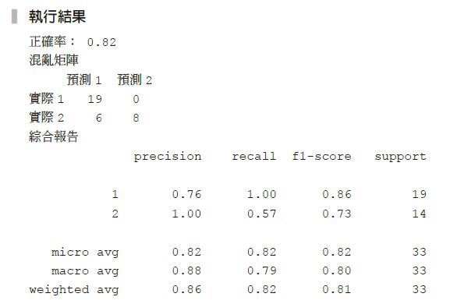

Slide 30
範例6-28 用不同的判斷門檻計算對應的精確率和召回率
程式碼
from sklearn.metrics import precision_score, recall_score
scores = []
#先用[: , 1]取得類別2的預測機率
y_pred_proba = model_pl.predict_proba(X_test)[:,1]
#將判斷門檻從0,0.1,0.2, …到1
for threshold in np.arange(0, 1, 0.1):
#透過np.where取得不同判斷門檻的預測結果
y_pred = np.where(y_pred_proba>=threshold, 2, 1)
prec = precision_score(y_test, y_pred, pos_label=2)
recall = recall_score(y_test, y_pred, pos_label=2)

Slide 31
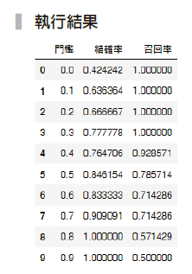
範例6-28 用不同的判斷門檻計算對應的精確率和召回率
承接上一頁
#將所有結果存在score串列
scores.append([threshold, prec, recall])
df_p_r = pd.DataFrame(scores, columns=['門檻','精確率','召回率'])
df_p_r.sort_values(by='門檻')

Slide 32
範例6-30 承範例6-29，用precision_recall_curve來繪製圖形
程式碼
from sklearn.metrics import precision_recall_curve
#precision_recall_curve的輸入參數是機率值
prec, recall, thres = precision_recall_curve(y_test, y_pred_proba, pos_label=2)
df_p_r = pd.DataFrame(zip(thres, prec, recall), columns=['門檻',' 精確率','召回率'])
#判斷門檻最大的前五筆
display(df_p_r.tail())
ax = df_p_r.plot(x='召回率', y='精確率', marker='o');
for idx in df_p_r.index:
ax.text(x=df_p_r.loc[idx,'召回率'], y=df_p_r.loc[idx,'精確率']-0.02,
s=df_p_r.loc[idx,'門檻'].round(2))

Slide 33
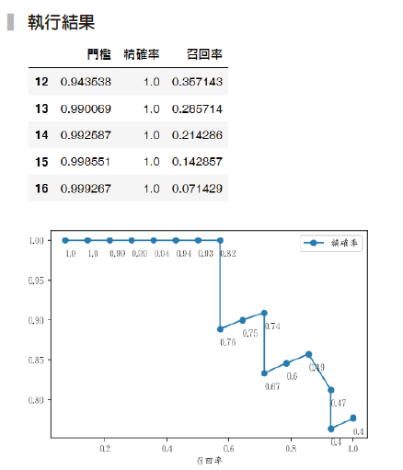

Slide 34
範例6-31 計算敏感度與1-特異度
程式碼
from sklearn.metrics import recall_score
scores = []
y_pred_proba = model_pl.predict_proba(X_test)[:,1]
for threshold in np.arange(0, 1, 0.1):
y_pred = np.where(y_pred_proba>=threshold, 2, 1)
# tpr 為類別的召回率
tpr = recall_score(y_test, y_pred, pos_label=2)
# fpr 為類別1的召回錯誤率
fpr = 1 - recall_score(y_test, y_pred, pos_label=1)
scores.append([threshold, tpr, fpr])
df_roc = pd.DataFrame(scores, columns=['門檻','敏感度','1-特異度'])
df_roc.sort_values(by='門檻').head()

Slide 35
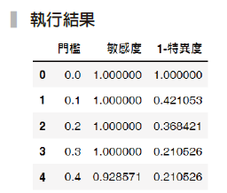

Slide 36
範例6-33 呈上例，用roc_curve繪製ROC圖
程式碼
from sklearn.metrics import roc_curve
fpr, tpr, thres = roc_curve(y_test, y_pred_proba, pos_label=2)
df_roc = pd.DataFrame(zip(thres, fpr, tpr), columns=['門檻','1-
特異度','敏感度'])
display(df_roc.head())
ax = df_roc.plot(x='1-特異度', y='敏感度', marker='o')
for idx in df_roc.index:
ax.text(x=df_roc.loc[idx,'1-特異度'], y=df_roc.loc[idx,'敏感度']-0.05,
s=df_roc.loc[idx,'門檻'].round(2))

Slide 37
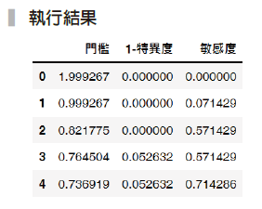
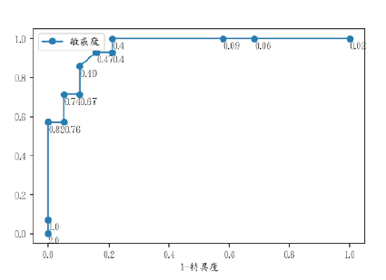

Slide 38

範例6-34 ROC曲線的面積
程式碼
from sklearn.metrics import roc_auc_score
roc_auc_score(y_test, y_pred_proba)

Slide 39
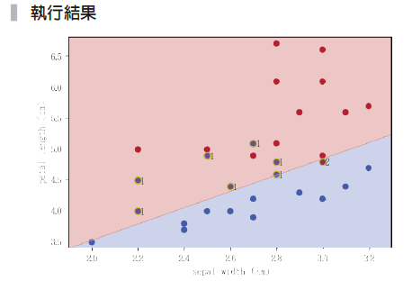
範例6-36 繪製羅吉斯迴歸的預測邊界
程式碼
plot_decision_boundary(X_test, y_test, model, debug = True)

Slide 40
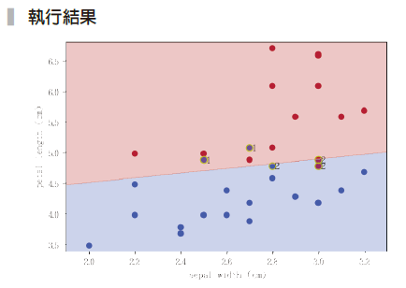
範例6-37 繪製標準化後的預測邊界，並將錯誤值加以標記
程式碼
plot_decision_boundary(X_test, y_test, model_pl, debug = True)

Slide 41
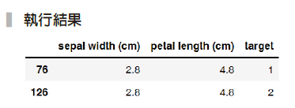
範例6-38 檢視資料，sepal width等於2.8，petal length等於4.8
程式碼
df[(df['sepal width (cm)'] == 2.8) & (df['petal length (cm)'] == 4.8)]

